Slide 1
ohFound
By Mikula Florian, Djedovic Andrea, Pratljacic Dragan

Slide 2
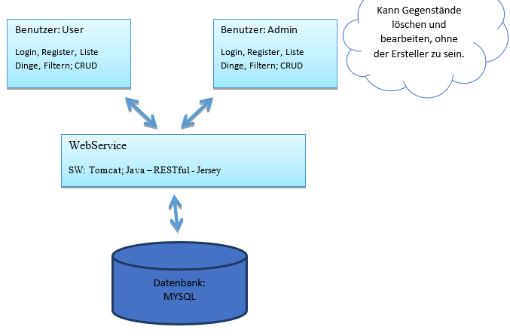
JavaFX Applikation ~ Iteration 2

Slide 3

JavaFX Applikation
User kann registriert werden. Entweder als Admin oder als normaler User
User oder Admin können sich einloggen
Die Liste der gefundenen Gegenstände wird angezeigt.
Gegenstände können gefiltert werden
Admin und User der, das Gegenstand erstellt haben können die Gegenstände löschen oder ändern
Beim Klick auf einen Gegenstand, taucht rechts daneben das eingefügte Bild auf
Falls ein Überbegriff fehlt, kann dieser leicht eingefügt werden
Es wird angezeigt, welcher Benutzer zurzeit eingeloggt ist.
Passwort wird in der Datenbank verschlüsselt angezeigt.

Slide 4
Live Demo

Slide 5
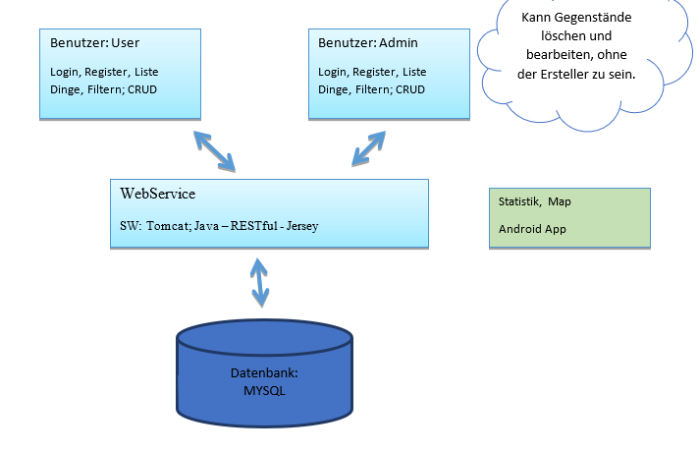
Ziel bis Iteration 3

Slide 6
Ziele:
JavaFX
Eingeteilt ob Gegenstand verloren oder gefunden
Bessere Fehlermeldungen bzw. Überprüfungen
Mögliche Design Änderung
Android App
In der App soll eine Statistik angezeigt werden, in welchen Bereich die meisten Gegenstände gefunden bzw. verloren worden sind
In der Map werden die „Kritischen“ Orte angezeigt.
Datenbank
Trigger

Slide 7

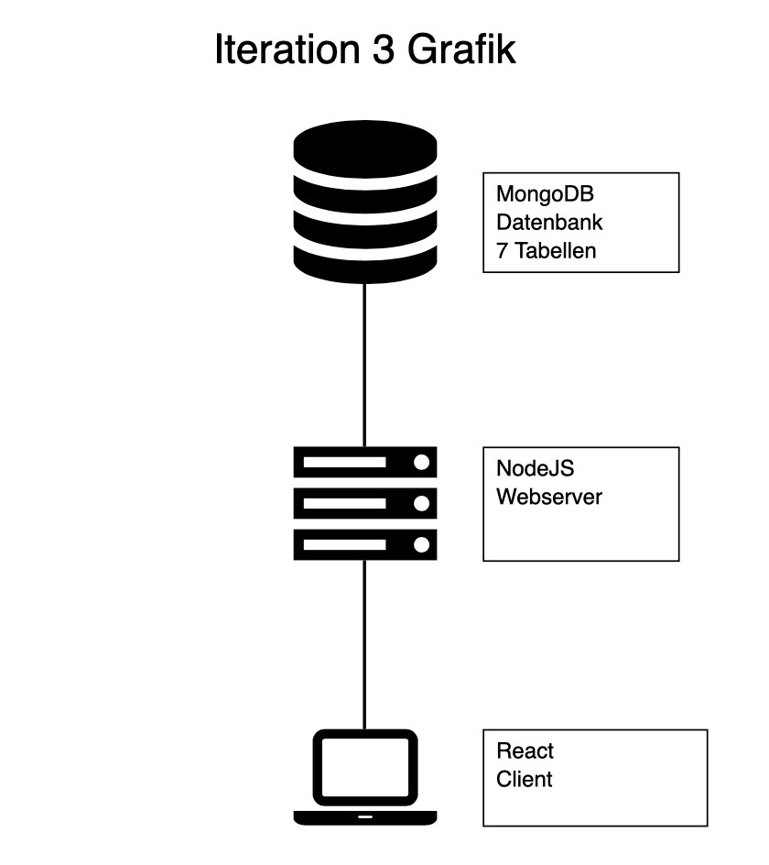



React

Slide 8
C#

Slide 9
Vielen Dank für eure Aufmerksamkeit

